Slide 1
Milli Eğitim Bakanlığı Özel Eğitim ve Rehberlik Hizmetleri Genel Müdürlüğü 2023-2024 Eğitim Öğretim Yılı Mesleki Gelişim Dönemi

Slide 2
Eğitim Ortamlarında Dijitalleşmenin Psikolojik ve Sosyolojik Etkileri

Slide 3
Eğitim Ortamlarında Dijitalleşmenin Psikolojik ve Sosyolojik Etkileri
Dijitalleşmenin Psikolojik Etkileri: Sanal Dünyada Zihinsel Sağlık
Dijitalleşmenin Sosyolojik Etkileri: Toplumsal Değişim ve İletişim

Slide 4
Dijitalleşmenin Etkileri
Dijitalleşme, teknolojinin hızla ilerlemesiyle birlikte hayatın her alanını etkilemeye başlamıştır. Bu durum bireyleri ve toplumları doğrudan ya da dolaylı olarak psikolojik, sosyolojik ve iktisadi alanlar gibi pek çok alanda etkilemektedir.
Günümüzde hızla gelişen internet ve teknoloji ile bilginin karmaşıklığı ve çeşitliliği artmaktadır. Bu durumla ilişkili olarak internete erişimin daha da yaygınlaştığı günümüzde bireylerin internetten ne düzeyde yararlandıkları ve nasıl etkilendikleri önem arz etmektedir.

Slide 5
İnternet Kullanımı (6-15 Yaş)
İnternet kullanımı, 6-15 yaş grubundaki çocuklar için 2013 yılında %50,8 iken; 2021 yılında %82,7 olmuştur
(TUIK, 2021).

Slide 6
İnternet Kullanımı (16-74 Yaş)
İnternet kullanım oranı 2020 yılında 16-74 yaş grubundaki bireylerde %79,0 iken 2021 yılında bu oran %82,6 olmuştur (TÜİK, 2022).

Slide 7
Dijitalleşmenin Psikolojik Etkileri: Sanal Dünyada Zihinsel Sağlık
Dikkat Dağınıklığı
Fazla Uyarana Maruz Kalma
Sosyal İzolasyon ve Yalnızlık
Dijital Bağımlılık
Dijital Yorgunluk
Özsaygı ve Özdüzenleme Problemleri
Uyku Sorunları
Duygu Durum Bozuklukları (Stres, kaygı, depresyon, öfke kontrolünde yaşanan güçlük vb.)
Yaşam Memnuniyetsizliği ve Umutsuzluk
Zaman Yönetimi Zorlukları

Slide 8
Bu etkiler kişiden kişiye değişmekle birlikte teknolojinin kullanım biçimi, sıklığı ve amacına bağlı olarak farklılık gösterebilir.
Önemli olan, teknolojinin hayatımızda etkin ve verimli bir şekilde kullanılmasını sağlayarak olumsuz etkilerini en aza indirmektir.

Slide 9
Problemli İnternet Kullanımının Görünüm Şekilleri
Gelişmeleri Kaçırma Korkusu
Israrlı Özçekim
Sanal Benlik
Siber Dışlanma
Mobil Cihaz Yoksunluğu Korkusu
Şarj Bağımlılığı
Siber Şiddet
Teknoloji Bağımlılığı

Slide 10
Gelişmeleri Kaçırma Korkusu
Günümüzün hızlı bilgi akışıyla dolu dünyasında oldukça yaygın bir duygusal tepkidir.
Bu korku, sürekli güncellenen haberler, sosyal medya paylaşımları, teknolojik yenilikler ve diğer yaşam alanlarındaki değişiklikler nedeniyle insanların yaşadığı bir durumdur.

Slide 11
Israrlı Özçekim
Bireylerin sosyal medya platformlarında yaygın olarak kullanılan filtreler ve düzenlemelerle oluşturulan mükemmel veya idealize edilmiş görüntüleri gerçek fiziksel görünüşleriyle karşılaştırarak memnuniyetsizlik veya rahatsızlık duymalarını ifade eder.

Slide 12
Sanal Benlik
Sanal benlik, kişinin internet ve dijital platformlarda temsil ettiği dijital benliği ifade eder.
Bu, bireylerin çevrimiçi varlıklarını oluştururken sergilediği özellikleri, paylaşımları, etkileşimleri ve dijital aktiviteleri içerir. Kısacası, sanal benlik, kişinin dijital dünyada nasıl görünmek istediğidir.
Sanal benlik, dijital ikame olarak kişinin gerçek dünyada yapmadığı veya yapmak istediği şeyleri dijital dünyada gerçekleştirebilme imkanını sunar.

Slide 13
Siber Dışlanma
Çevrimiçi platformlarda veya dijital ortamlarda bireylerin veya grupların istemeden veya kasıtlı olarak dışlanması veya dışarıda bırakılması durumunu ifade eder.
Bu terim, geleneksel dışlanma veya dışarıda bırakılma kavramının dijital dünyadaki yansımasıdır.

Slide 14
Mobil Cihaz Yoksunluğu Korkusu
Mobil cihaz yoksunluğu korkusu veya "nomofobi" olarak adlandırılan terim, kişilerin mobil cihazlarından ayrı kalmaktan veya onları kullanamamaktan duydukları korkuyu ifade eder.
Özellikle sürekli cihaz kontrolü, ayrı kalma anksiyetesi, dijital bağımlılık, cihaz olmadan çalışamama, sosyal bağlamdan kopma, uyku sorunları, sürekli dijital etkileşim gibi belirtileri bulunmaktadır.

Slide 15
Şarj Bağımlılığı
"Şarj bağımlılığı" terimi, mobil cihazların (özellikle cep telefonları, tabletler, dizüstü bilgisayarlar vb.) sürekli olarak şarj edilme ihtiyacından kaynaklanan bir durumu ifade eder.
Bu durumda, kişiler mobil cihazlarının şarj seviyesini sürekli olarak kontrol ederler ve cihazın şarjı azaldığında hemen şarja takma gereksinimi duyarlar.

Slide 16
Siber Şiddet
Siber şiddet, internet ve dijital iletişim araçları kullanılarak başkalarına zarar vermek, rahatsızlık vermek, taciz etmek veya tehdit etmek amacıyla gerçekleştirilen saldırgan davranışları ifade eder. Bu tür şiddet, dijital platformlar ve iletişim kanalları aracılığıyla gerçekleştirilir ve mağdurları duygusal, psikolojik veya sosyal olarak etkileyebilir.
Siber zorbalık, çevrimiçi taciz, dijital zorlama, çevrimiçi iftira, dijital ortamda ısrarlı takip şeklinde görülebilir.

Slide 17
Dijitalleşmenin Sosyolojik Etkileri: Toplumsal Değişim ve İletişim
İletişim Biçimleri ve Etkileşim
Toplumsal Katılım
Sosyal Kabul
Veri Toplama ve Gizlilik
Kültürel Etkileşim ve Küreselleşme

Slide 18
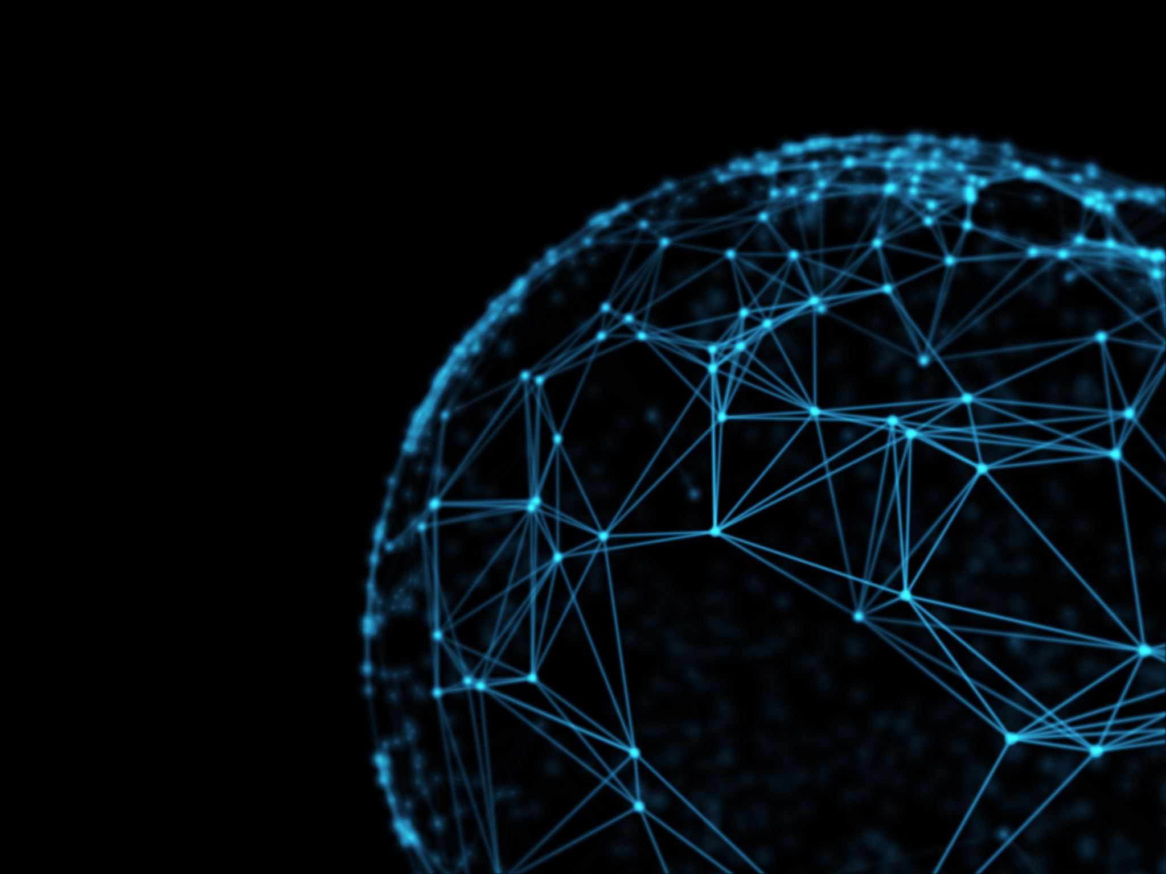
İletişim Biçimleri ve Etkileşim
Dijitalleşme, iletişim biçimlerini çeşitlendirmiştir. İnsanlar artık coğrafi sınırların ötesinde anında iletişim kurabilirler. Sosyal medya, e-posta, anlık mesajlaşma ve diğer dijital araçlar, insanların etkileşim biçimlerini değiştirmiş, farklı kültürler arasında iletişimi kolaylaştırmıştır.

Slide 19
Toplumsal Katılım
Dijital platformlar, toplumsal konular hakkında daha fazla insanın fikirlerini dile getirebileceği ve görüşlerini paylaşabileceği bir alan sunmuştur. Bu durum da bireysel ve toplumsal olay/durumlara ilişkin bilgi alış verişini hızlandırmaktadır.

Slide 20
Sosyal Kabul
Dijital platformlar, bireylerin kendilerini nasıl ifade edebileceklerini ve hangi yönlerini vurgulayacaklarını şekillendirmekte olup sanal benlikler, kişileri olduklarından farklı gösterebilir. Bu durumun kişisel özgüven, imaj yönetimi ve sosyal kabul üzerinde etkileri olabilir.

Slide 21
Veri Toplama ve Gizlilik
Dijitalleşme, büyük miktarda verinin toplanması, analiz edilmesi ve kullanılmasını ifade eder. Bu durum, bireylerin gizliliği ve kişisel verilerin korunması konularında endişelere yol açabilir. Toplumlar, veri güvenliği ve gizliliğini nasıl sağlayacakları konusunda yeni düzenlemeler ve normlar geliştirmektedir.
Bu kapsamda ülkemizde 6698 sayılı Kişisel Verilerin Korunması Kanunu düzenlenmiş olup Kanun hükmüne göre öğrenci ve bireylerin kişisel bilgilerinin 3. şahıslarla paylaşılmaması gerekmektedir.

Slide 22
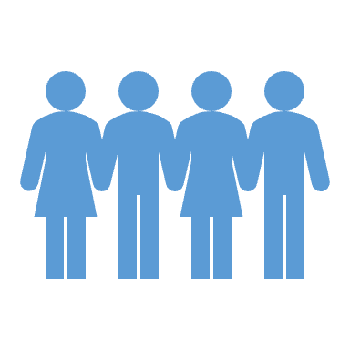
Kültürel Etkileşim ve Küreselleşme
Dijitalleşme, farklı kültürler arası etkileşimi artırmakta ve kültürel içeriklerin kolayca paylaşılmasını sağlamaktadır. Bu da küreselleşmenin bir sonucu olarak kültürel çeşitliliği artırabilir veya aynı zamanda kültürel homojenleşmeye de yol açabilir.
Özellikle bireylerin yaşam tarzlarını, iletişim şekillerini ve toplumsal ilişkilerini etkileyebilmektedir.

Slide 23
DİJİTALLEŞME VE ETİK

Slide 24
Dijitalleşme ve Etik
Dijitalleşme, teknolojinin hızla gelişmesiyle birlikte yaşamın her alanında etkili olmuştur. Ancak, dijitalleşme beraberinde bazı etik sorunları da getirebilmektedir.
Dijital etik, dijitalleşme sürecinde doğru ve adil davranmayı, gizliliği korumayı, saygıyı sürdürmeyi ve teknolojinin toplum üzerindeki etkilerini değerlendirmeyi ifade etmektedir.

Slide 25
Dijitalleşme ve Etik
Veri Gizliliği ve Güvenilirlik: Kişisel verilerin nasıl toplandığı, kullanıldığı ve paylaşıldığı konusunda etik standartların takip edilmesi ile veri gizliliğinin ve güvenliğinin korunmasıdır.
Dijital İfade Özgürlüğü: İnternet ve sosyal medya gibi platformlar, ifade özgürlüğünü artırabilirken aynı zamanda yanlış bilgi, nefret söylemi veya zararlı içeriklerin yayılması gibi suç teşkil eden durumlara da olanak tanır. Bu nedenle dijital etik, ifade özgürlüğü ile toplumun zarar görme riski arasında bir denge kurmayı gerektirir.

Slide 26
Dijitalleşme ve Etik
Çevrimiçi Davranışlar: İnternet ve sosyal medya gibi platformlarda insanlar arasındaki etkileşimler, yüz yüze etkileşimlerden farklı olabilir. Anonimlik veya uzaktan iletişim nedeniyle saygı ve olumlu kabul eksikliği oluşabilir. Dijital etik, çevrimiçi davranışların da etik değerlere uygun olmasını sağlamayı amaçlar.
Dijital Sorumluluk: Dijital etik, toplumun genel çıkarlarını gözetmeyi ve zarar verme risklerini minimize etmeyi amaçlar.

Slide 27
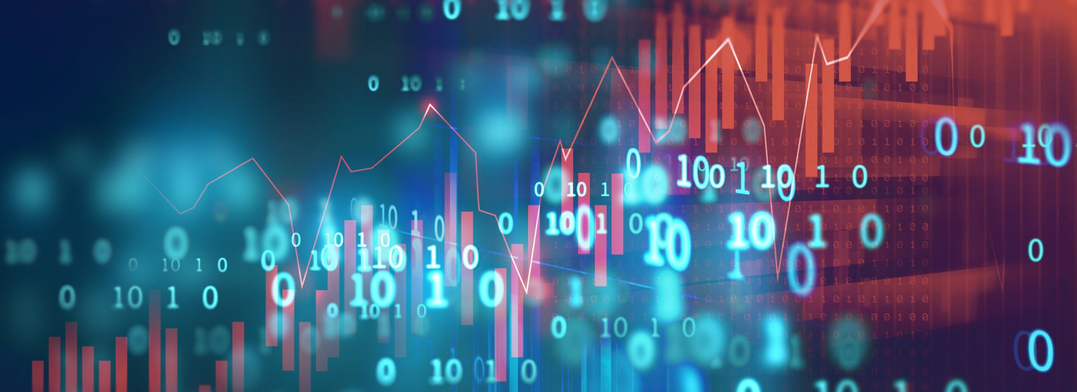
Sağlıklı Dijital Yaşam Becerileri Geliştirmek

Slide 28
Sağlıklı dijital yaşam becerileri; dijital teknolojileri etik, güvenli ve dengeli bir şekilde kullanmayı içeren becerilerden oluşur.
Dijital dünyada olumlu deneyimler yaşamak, dijital bağımlılığı önlemek ve çevrimiçi güvenliği artırmak amacıyla sağlıklı dijital yaşam becerileri önemlidir.

Slide 29
Sağlıklı Dijital Yaşam Becerileri
Teknolojinin kötüye kullanımını engellemek için geliştirilmesi gereken sağlıklı dijital yaşam becerileri şu şekilde sıralanabilir:
Dijital Bilinçlilik: Dijital dünyanın işleyişini, risklerini ve fırsatlarını anlama ile çevrimiçi güvenlik, gizlilik ve telif hakkı gibi konularda bilinçli olma durumudur.
Dijital Denge: Dijital teknolojileri dengeli bir şekilde kullanma ve sürekli olarak cihazlara bağlı kalmamaya dikkat etme olarak belirtilmektedir.

Slide 30
Sağlıklı Dijital Yaşam Becerileri
Çevrimiçi Güvenlik: Güçlü parolalar kullanma, güvenilir sitelerde alışveriş yapma, kişisel bilgileri paylaşırken dikkatli olma gibi çevrimiçi güvenlik önlemlerini bilmek ve uygulamaktır.
Dijital Empati: Çevrimiçi etkileşimlerde insanlara saygılı olma, empati gösterme ve olumlu iletişim kurma yeteneğidir.

Slide 31
Sağlıklı Dijital Yaşam Becerileri
Dijital İfade Becerileri: Çevrimiçi iletişimde net, saygılı ve etkili bir şekilde ifade etme yeteneğidir.
Dijital Zaman Yönetimi: Dijital platformlarda harcanan zamanı kontrol etme ve üretkenlik ile eğlence arasında denge kurmadır.
Sağlıklı Çevrimiçi İlişkiler: Dijital dünyada olumlu ve sağlıklı arkadaşlıklar kurma, olumsuz ilişkilerden uzak durmadır.
Medya Okuryazarlığı: Medyanın nasıl işlediğini anlama, haberlerin güvenilirliğini değerlendirme ve yanıltıcı içerikleri ayırt etme becerisidir.

Slide 32
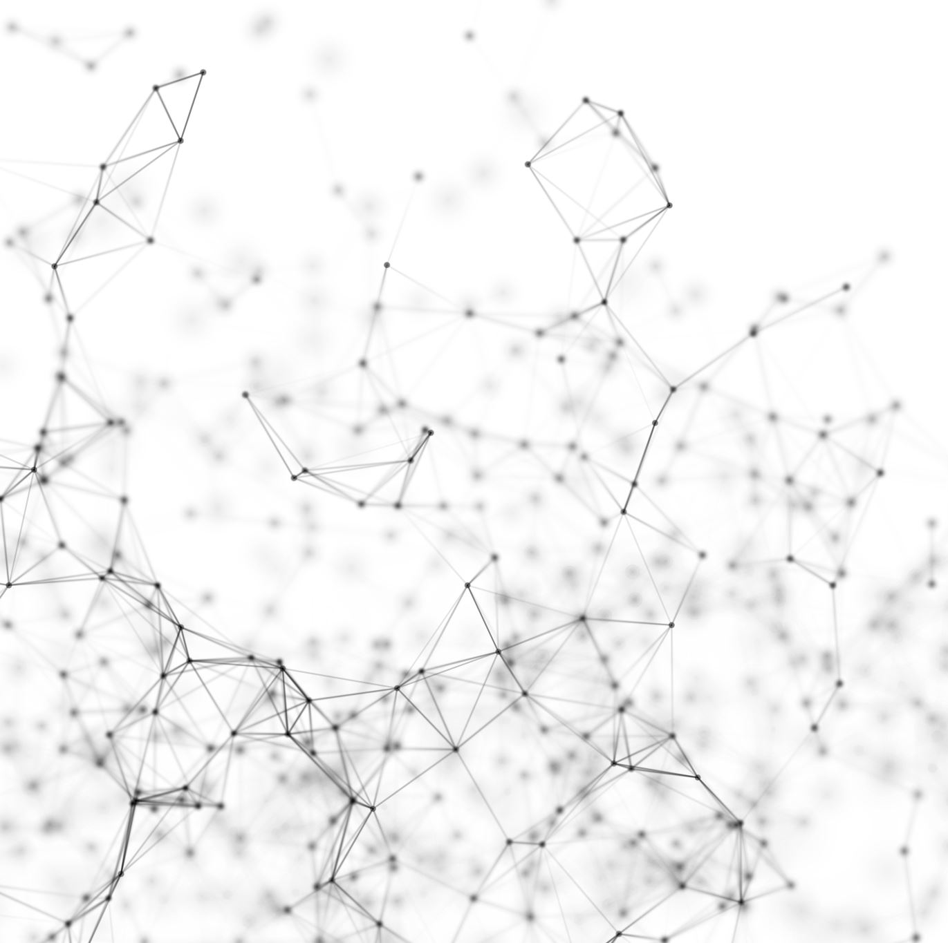
Eğitim Süreçlerinde Dijital Yaşam Becerilerinin Geliştirilmesi Üzerine Öneriler

Slide 33
Öğrenciler için sağlıklı dijital alışkanlıklar geliştirmek, hem eğitimleri için hem de genel yaşam dengesi için önemlidir.
Öğretmenlerin dijital yaşam becerileri konusunda öğrencilere sunabileceği öneriler şunlardır:
Bilinçli Kullanım: Öğrencilere dijital cihazlarını bilinçli bir şekilde kullanmayı öğretin. Ne zaman ve ne kadar süreyle kullanmaları gerektiği konusunda rehberlik edin.
Uyku Rutini: Dijital cihazların uyku kalitesini etkilediği bilindiğinden, öğrencilere uyumadan en az bir saat önce bu cihazları kullanmamalarını önerin.

Slide 34
Öğretmenlerin Dijital Yaşam Becerileri Konusunda Öğrencilere Sunabileceği Öneriler
Üretken Kullanım: Dijital cihazları sadece eğitim veya üretken amaçlar için kullanmayı teşvik edin. Oyun veya eğlence amaçlı kullanımla dengeli bir yaklaşım oluşturmalarını sağlayın.
Zaman Yönetimi: Öğrencilere dijital cihazlarını zaman yönetimi açısından nasıl kullanacaklarını öğretin. Ders çalışma, ödev yapma ve dinlenme zamanlarını dengeli bir şekilde planlamalarını teşvik edin.
Çevrimiçi Güvenlik: Çevrimiçi güvenlik konusunda öğrencileri bilinçlendirin. Güçlü şifre kullanımı, güvenilir siteleri tercih etme ve kişisel bilgileri paylaşma konusunda dikkatli olmalarını sağlayın.

Slide 35
Öğretmenlerin Dijital Yaşam Becerileri Konusunda Öğrencilere
Sunabileceği Öneriler
Dijital Empati: Çevrimiçi platformlarda saygılı ve empatik davranışları teşvik edin. Olumsuz veya hırçın davranışların oluşturabileceği etkileri anlatın.
Bilgi Değerlendirme: Öğrencilere internet üzerinde buldukları bilgileri eleştirel bir şekilde değerlendirmeyi öğretin. Güvenilir kaynakları tanıma ve yanıltıcı içerikleri ayırt etme yeteneklerini geliştirin.
Sosyal İletişim: Dijital iletişimin yüz yüze iletişimi tamamlamasına izin vermemelerini sağlayın. Öğrencilerin sosyal becerilerini geliştirmek ve gerçek dünyadaki ilişkileri sürdürmek için zaman ayırmalarını teşvik edin.
Kontrollü Oyun Süresi: Oyun oynama süresini sınırlı tutmayı öğretin. Oyunların eğlence amaçlı kullanılmasının yanı sıra dengeli bir şekilde zaman ayarlamalarını sağlayın.

Slide 36
Sağlıklı dijital yaşam becerileri geliştirmek öğrencilerin eğitim, sosyal etkileşim ve zihinsel sağlık açısından dengeyi korumalarına yardımcı olmaktadır. Bu alışkanlıkların erken yaşlarda öğrenilmesi, ileriki yaşamlarında daha sağlıklı dijital kullanım alışkanlıklarının geliştirilmesine katkı sağlayabilir.
Dijital yaşam becerilerinin çocuklara kazandırılmasında ailelerin de önemli bir rolü bulunmaktadır.

Slide 37
Öğretmenlerin Dijital Yaşam Becerileri Konusunda Ailelere Sunabileceği Öneriler
Model Olma: Çocuklar, ebeveynlerinin davranışlarını taklit eder. Bu nedenle, aile üyeleri olarak sağlıklı dijital alışkanlıklara örnek olun. Dijital cihazları bilinçli ve dengeyi koruyarak kullanın.
Açık İletişim: Çocuklarınızla dijital dünyanın avantajları ve riskleri hakkında açıkça konuşun. Onları olumlu davranışlar konusunda teşvik edin ve olumsuz durumlarla karşılaştıklarında size gelmelerini sağlayın.
Eğitim ve Farkındalık: Çocuklarınıza dijital dünyanın işleyişini ve etik kullanımını anlatın. Online güvenlik, gizlilik ve telif hakları gibi konuları anlayabilecekleri şekilde öğretin.
Sınırlar Belirleme: Dijital cihazların kullanım sürelerine sınırlar koyun. Haftada veya günlük olarak ne kadar süre harcayabileceklerini belirlemek, dengeli kullanımı teşvik edebilir.
Aile İçi Kurallar: Ailece birlikte belirlenen dijital kullanım kuralları oluşturun. Örneğin, yemek zamanlarında veya uyku öncesi dijital cihazlardan uzaklaşmayı gerektiren kurallar koyabilirsiniz.

Slide 38
Öğretmenlerin Dijital Yaşam Becerileri Konusunda Ailelere Sunabileceği Öneriler
Kaliteli Zaman: Dijital cihazları bir kenara bırakarak ailece kaliteli zaman geçirin. Oyun oynamak, yemek pişirmek, piknik yapmak gibi etkinliklerle birlikte olun. Ailecek belirli aralıklarla dijital cihazlardan uzaklaşma zamanları oluşturun. Birlikte doğa yürüyüşleri yapmak, kitap okumak gibi çevrimdışı aktivitelere yönelin.
Güvenli Çevrimiçi Davranışlar: Çocuklara internet üzerinde kiminle iletişim kurabileceklerini, hangi tür bilgileri paylaşmaları gerektiğini ve güvenilir siteleri nasıl seçeceklerini öğretin.

Slide 39
Öğretmenlerin Dijital Yaşam Becerileri Konusunda Ailelere Sunabileceği Öneriler
Takip ve Kontrol: Çocukların dijital aktivitelerini takip ederek, zararlı içeriklere veya tehlikeli durumlara karşı önlem alın. Ancak bu takip, çocuklara gizlilik haklarının da olduğu anlatılarak yapılmalıdır.
Eğlence ve Öğrenme Dengesi: Dijital cihazları sadece eğlence için değil, öğrenme amaçlı da kullanmalarını teşvik edin. Eğitici uygulamalar, dijital kitaplar gibi kaynaklarla çocukların gelişimine katkı sağlayabilirsiniz.
Genel Müdürlüğümüzce hazırlanan siber zorbalık konusunda farkındalık kazandırmayı amaçlayan hikaye kitaplarına https://orgm.meb.gov.tr/www/siber-zorbalik/icerik/2086 adresinden ulaşarak okumalarını sağlayabilirsiniz.
Aileler, çocuklarına dijital dünyayı sağlıklı ve etik bir şekilde kullanma alışkanlığını kazandırarak, onların güvende, bilinçli ve denge içinde büyümelerine yardımcı olabilirler.

Slide 40
Genel Müdürümüz Doç. Dr. Mustafa OTRAR, çocuklarımıza yeni ufuklar açabileceğimiz verimli ve keyifli bir eğitim öğretim yılı diler.

